Slide 1


Slide 2
PROCESOS ADJETIVOS

Slide 3

PRESUPUESTO
 | CODIFICADO | DEVENGADO | %
PRESUPUESTO-2024 | 1’556,496,44 | 1’544.771,22 | 99.25%
    EJECUCIÓN PRESUPUESTARIA INSTITUCIONAL
    99,25% ejecutado

Slide 4
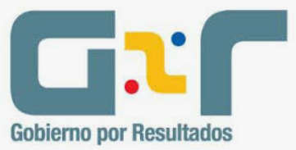
PLANIFICACIÓN ESTRATÉGICA
No. | Descripción de la unidad | Objetivo de la unidad | Indicador | Meta Alcanzada | Porcentaje alcanzada
1 | Investigación de Recursos Bioacuáticos y de su Ambiente | Incrementar el conocimiento de los recursos hidrobiológicos y sus ecosistemas MEDIANTE la determinación de indicadores biológicos pesqueros. | Número de transferencia de conocimientos científicos pesquero, acuícola y ambiental | 20 | 100%
2 |  |  | Número de recursos hidrobiológicos investigados | 20 | 125%
3 |  | Incrementar las estrategias de manejo y ordenamiento pesquero - acuícola MEDIANTE la determinación del estado de explotación de los principales recursos hidrobiológicos. | Número de recomendaciones para el manejo adecuado de los recursos pesqueros y acuícolas. | 18 | 100%

Slide 5


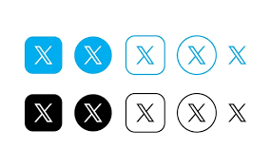
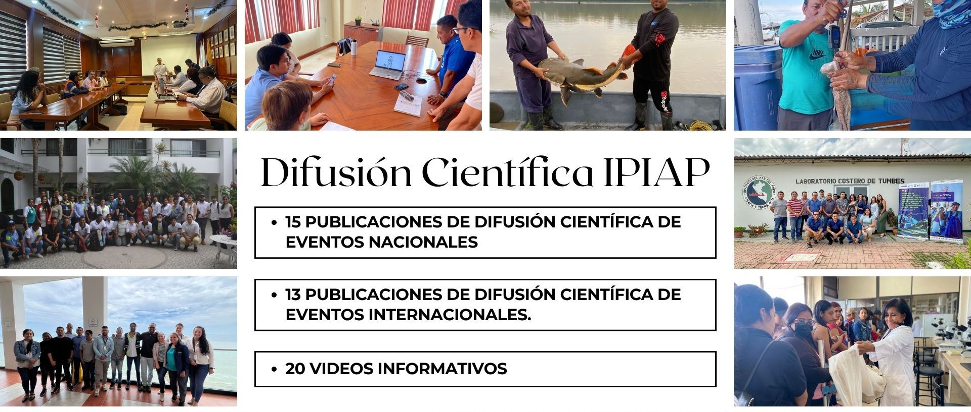
DIFUSIÓN CIENTÍFICA

Slide 6
PROCESOS SUSTANTIVOS

Slide 7
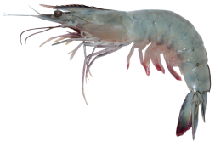

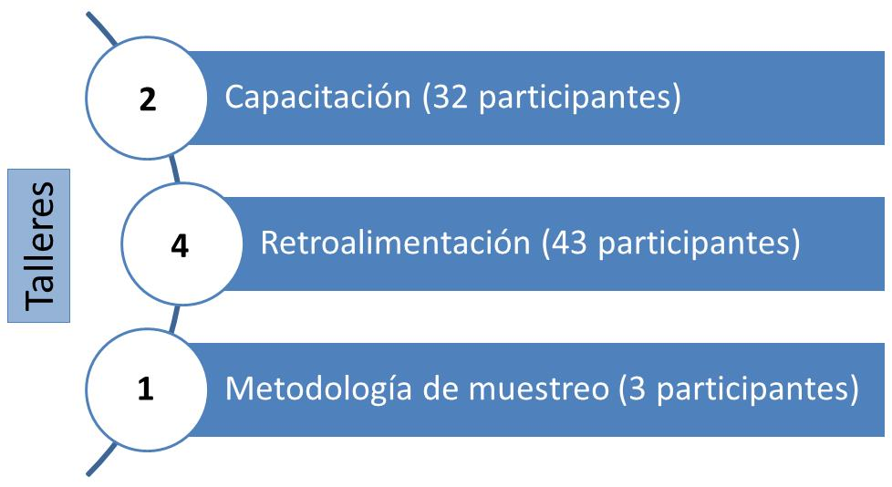
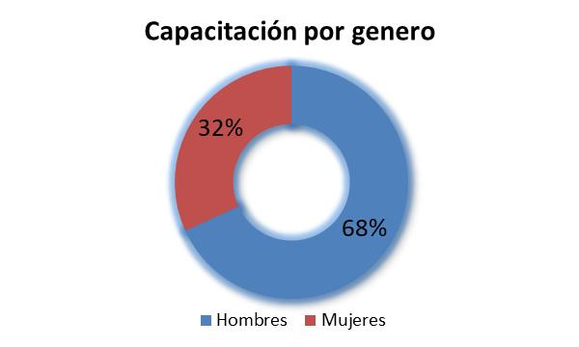
CAMARÓN MARINO
(Langostino - Pomada) 2024
Determinar la distribución, abundancia y estado de explotación del Recurso Camarón (langostino y pomada) industrial y artesanal en el Ecuador, además de proveer información científicas a los tomadores de decisiones para la elaboración de políticas adecuadas de manejo pesquero.
DATOS DE LA PESQUERÍA
LOGROS
Puertos visitados: San Jacinto, San Clemente, Engabao, Playas, Bajo Alto y Puerto Bolívar.
Tipo de embarcación más usada: Barcos arrastreros y Fibra de vidrio.
Artes de pesca: Arrastre, Trasmallo de fondo y Enmalle de fondo.
Talla media de captura: 16.5 cm Lt.
Especie más representativa: Penaeus californiensis (Industrial) Penaeus occidentalis (Artesanal)
Medidas de ordenamiento.
Sistema de Monitoreo Participativo (SMP) del camarón pomada (Protrachypene precipua).
Manual de capacitación para el Sistema de Seguimiento Pesquero Participativo (SSPP) en Área Marino Protegidas (AMP)
CONVENIOS
GIZ, fortalecimiento de las cadenas de valor de la pesca artesanal.
CNP, mejoramiento en la sostenibilidad del recurso pesquero del camarón pomada (Protrachypene precipua) en el país .

Slide 8

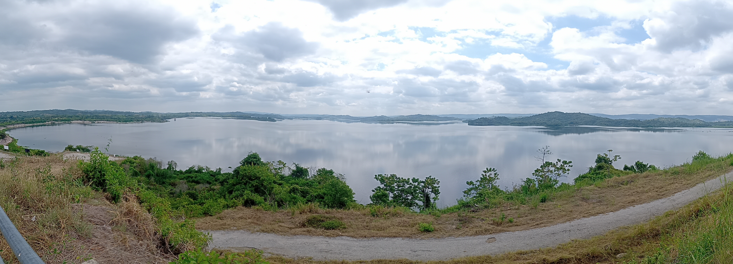
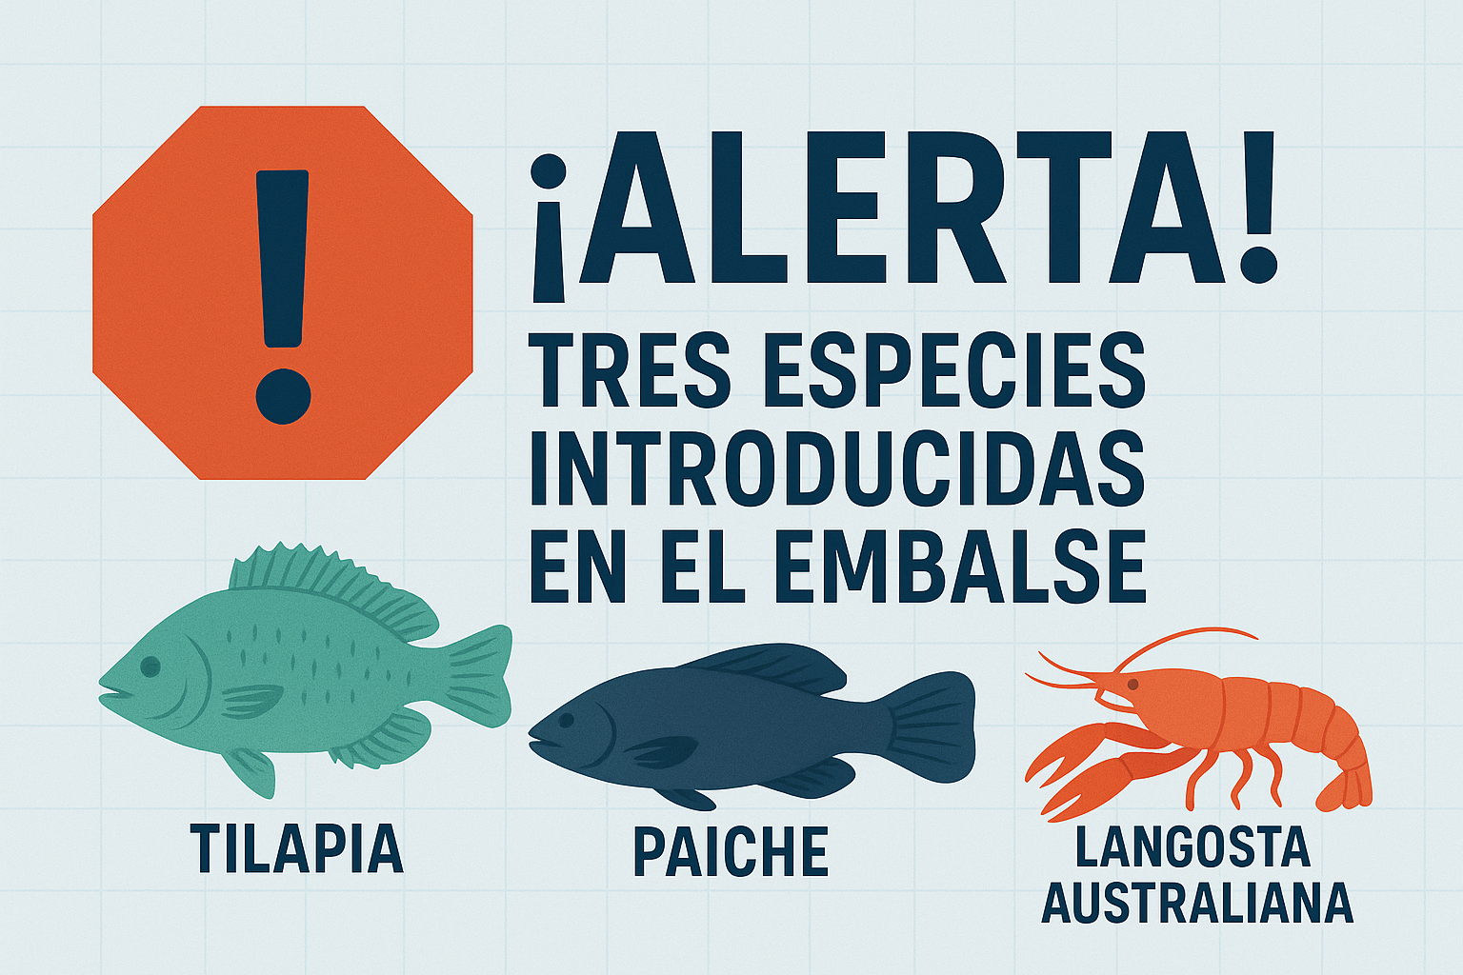
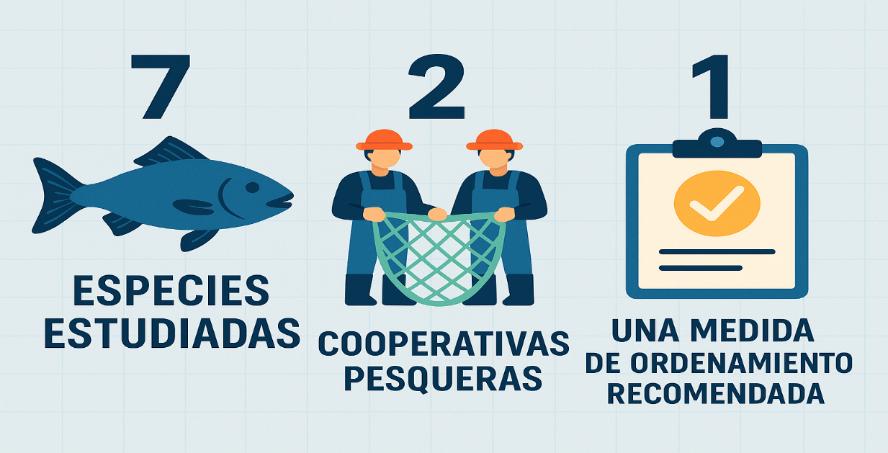
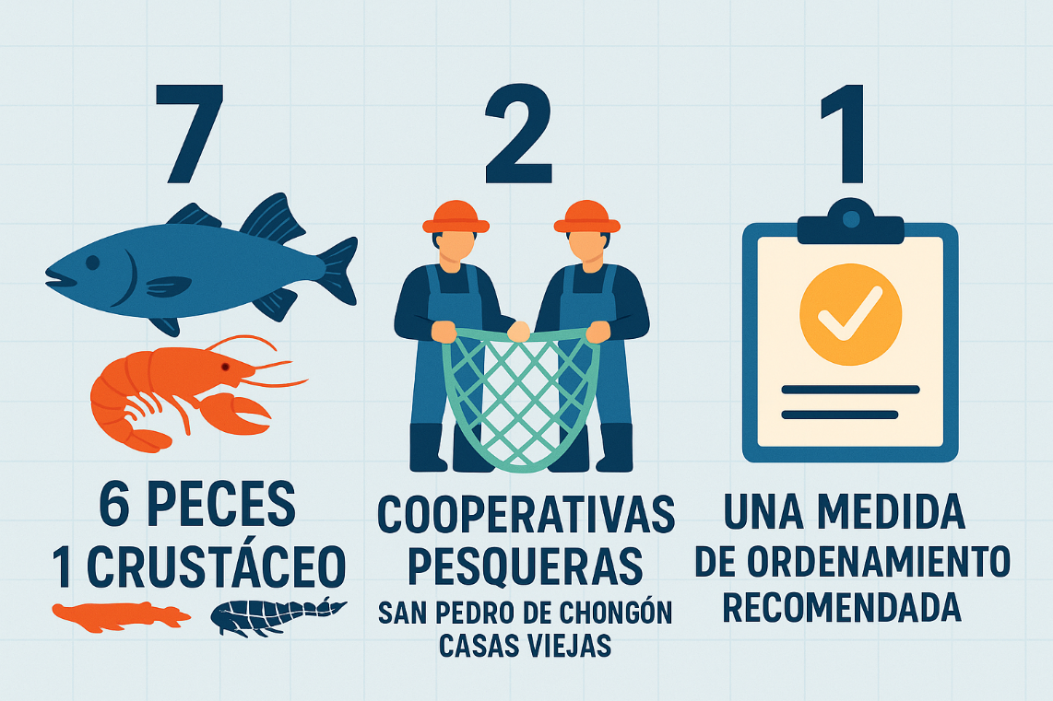
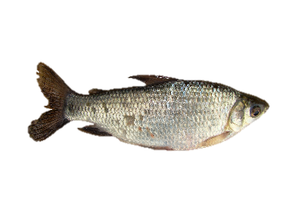
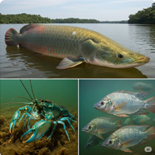
SEGUIMIENTO DE LOS RECURSOS PESQUEROS EN EL EMBALSE CHONGÓN

Slide 9


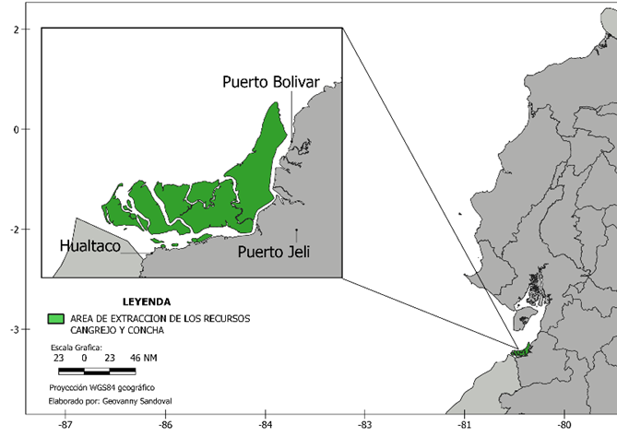
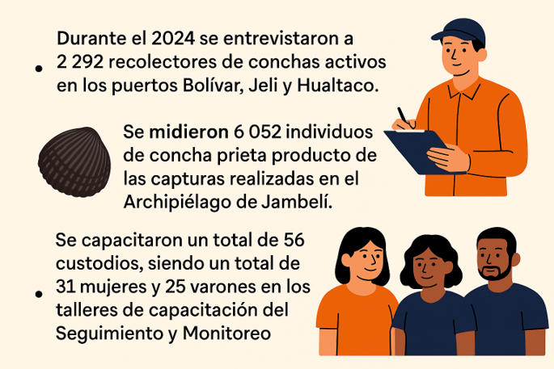
PROGRAMA CONCHA
Puertos visitados
Archipiélago de Jambelí.
Puertos de desembarque de la provincia de El Oro: Puerto Bolívar, Puerto Jelí y Puerto Hualtaco.

Slide 10

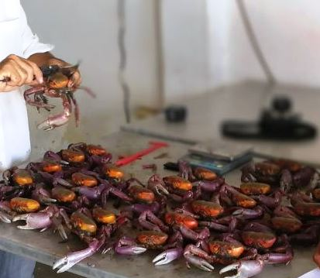
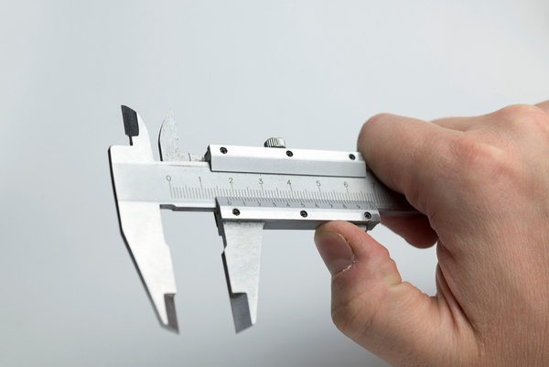

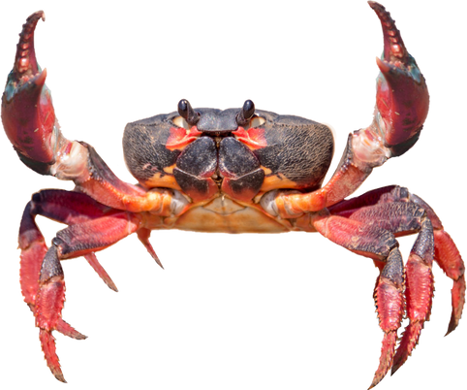
PROGRAMA CANGREJO ROJO
Objetivo
Generar y difundir bases científico-técnicas que procuren un desarrollo sustentable de la pesquería del cangrejo rojo de manglar Ucides occidentalis.
Datos clave de la pesquería 2024
Captura total estimada | 38,9 millones de cangrejos | ↓ 3,2 %
Esfuerzo pesquero | 343 cangrejeros activos | ↑ 49,1 %
CPUE | 50 cangrejos hombre/día | ↑ 4,2 %
Talla promedio | 83,8 mm amplitud cefalotorax | —
Cangrejos por encima de talla mínima | 97 % | —
Medidas de manejo y recomendaciones
  Análisis técnico previo a actualización de veda (Oficio IPIAP-0242-OF)
  Aportes técnicos a reforma normativa del cangrejo azul

Slide 11
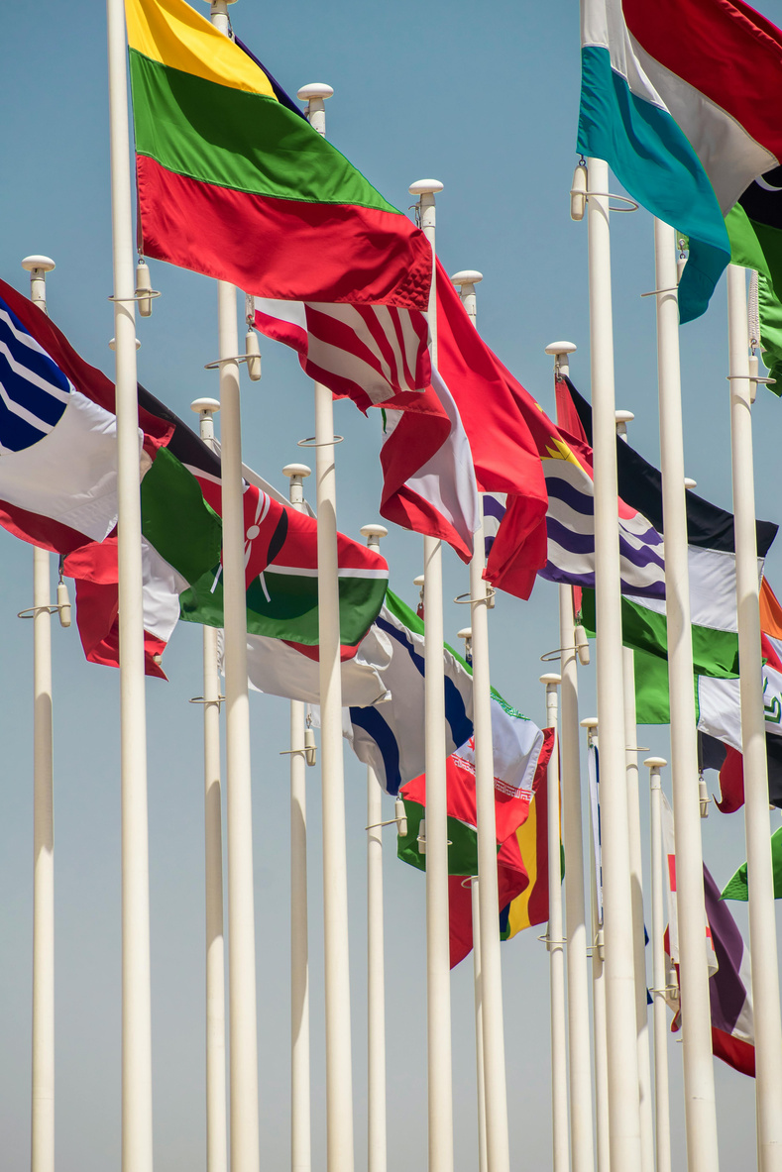

PROGRAMA CANGREJO ROJO
Enfoque binacional
Alianzas y Consultorias con otras instituciones
  BioValor– GIZ-IPIAP: Monitoreo de recursos en AMP (2022–2024).
  BIOTICA–MAATE-IPIAP : Evaluación de riesgo climático (2023–2024).
  BIOTICA-MAATE-IPIAP: Planes de Ordenamiento Pesquero: REMACAM, RVSMERM, REAR.
  UNESCO- ESPOL- IPIAP: Restauración de Manglares – Soluciones Basadas en la Naturaleza (MangRes), en la Reserva de Biosfera Macizo del Cajas.
  Convenio Marco De Cooperación Técnica Entre El Instituto Del Mar Del Perú Y Instituto Público De Investigación De Acuicultura Y Pesca.
  Compromiso Binacional entre Ecuador y Perú. Plan De Acción 2024 Comité Técnico Binacional De Asuntos Productivos, Comerciales, De Inversión Y Turismo: Estandarización de metodologías para la investigación de recursos compartidos (concha y cangrejo) del manglar orientadas a establecer medidas de manejo binacional.

Slide 12

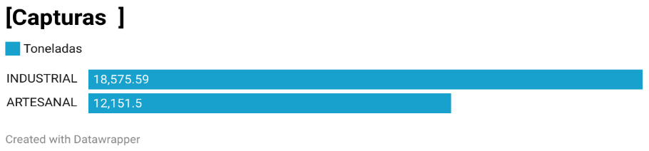
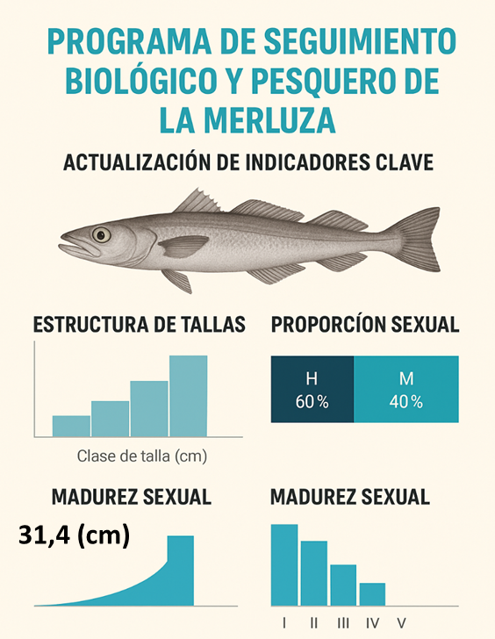
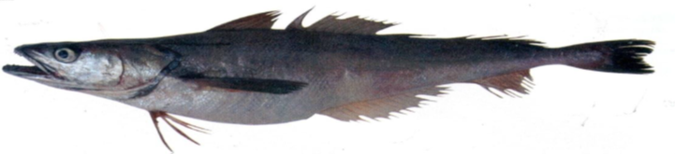

PROGRAMA MERLUZA
Actualización de los principales indicadores biológicos y pesqueros de la especie, como la estructura de tallas, proporción sexual, madurez sexual y talla media de madurez.
TALLA MEDIA DE MADUREZ SEXUAL
MADUREZ SEXUAL

Slide 13

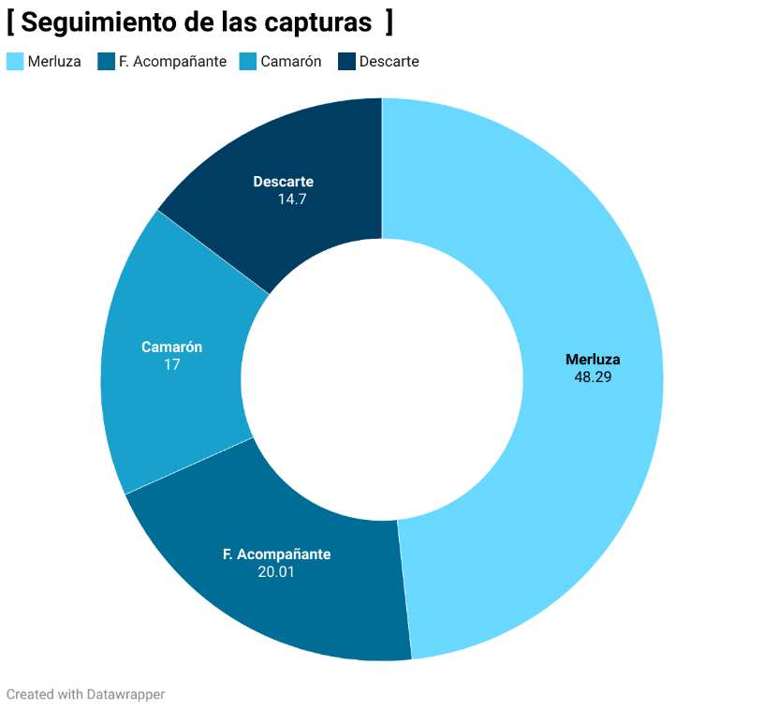
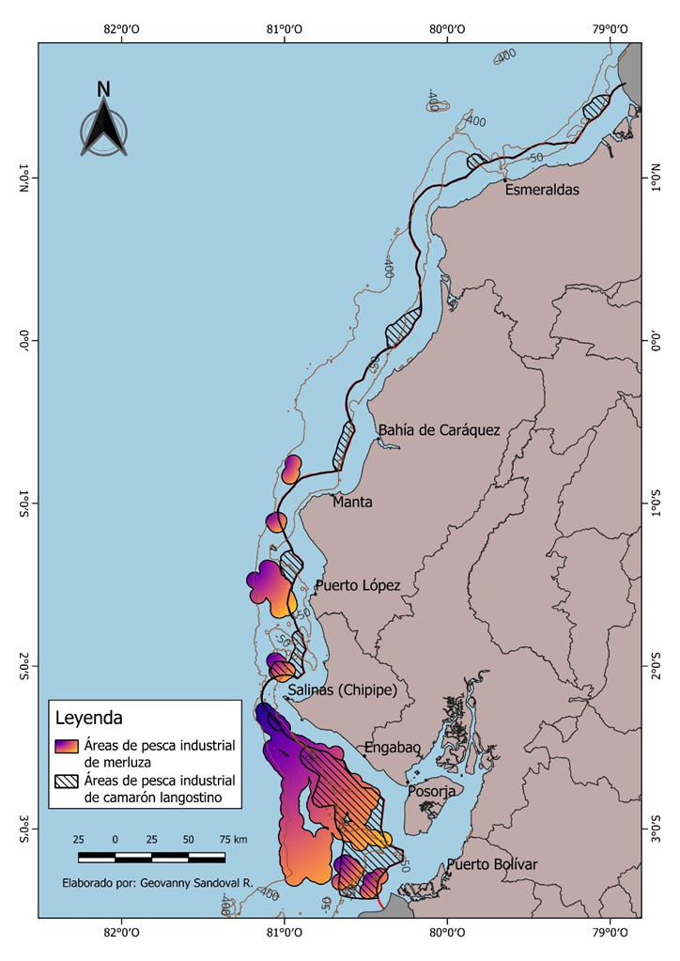
PESCA POLIVALENTE

Slide 14

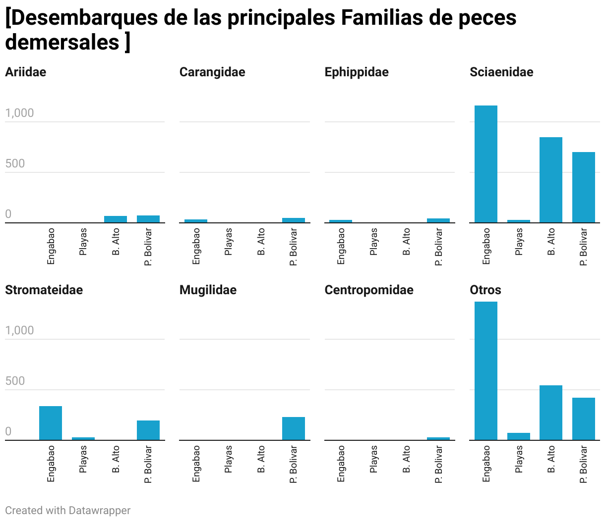
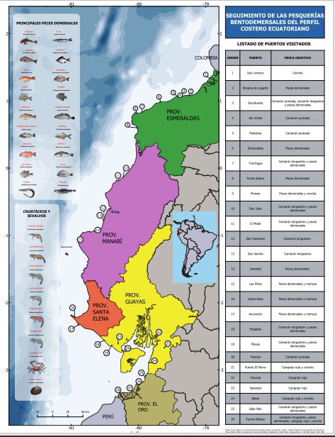
PROGRAMA PECES DEMERSALES
Bagres
Caritas
Leonoras
Corvinas
Pámpanos
Lisas
Róbalos

Slide 15

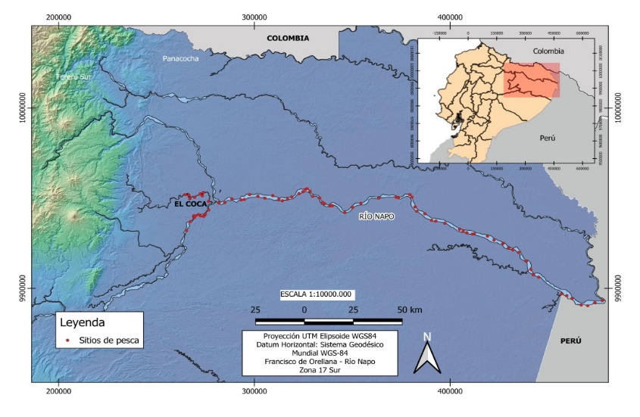
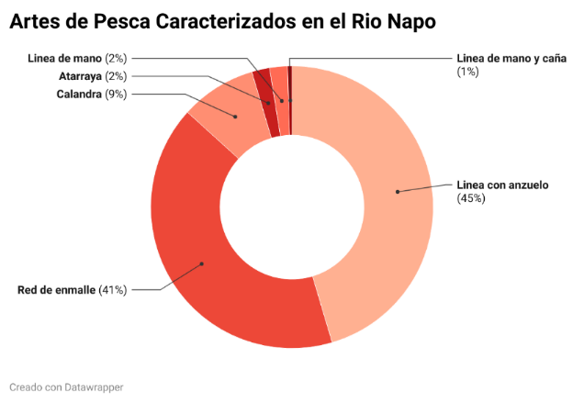
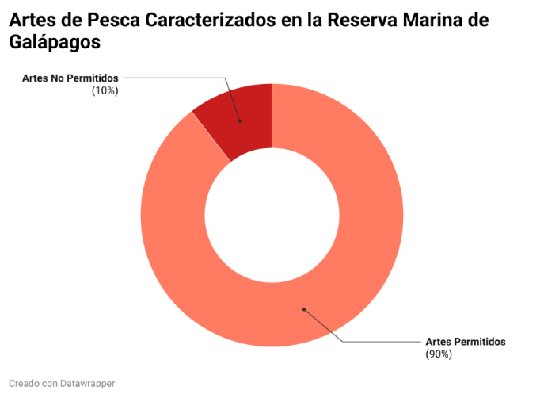
PROGRAMA TECNOLOGÍA PESQUERA
Caracterización de Artes de Pesca en el río Napo-TNC
N=196
Caracterización de Artes de Pesca en la Reserva Marina de Galápagos.
N=429

Slide 16

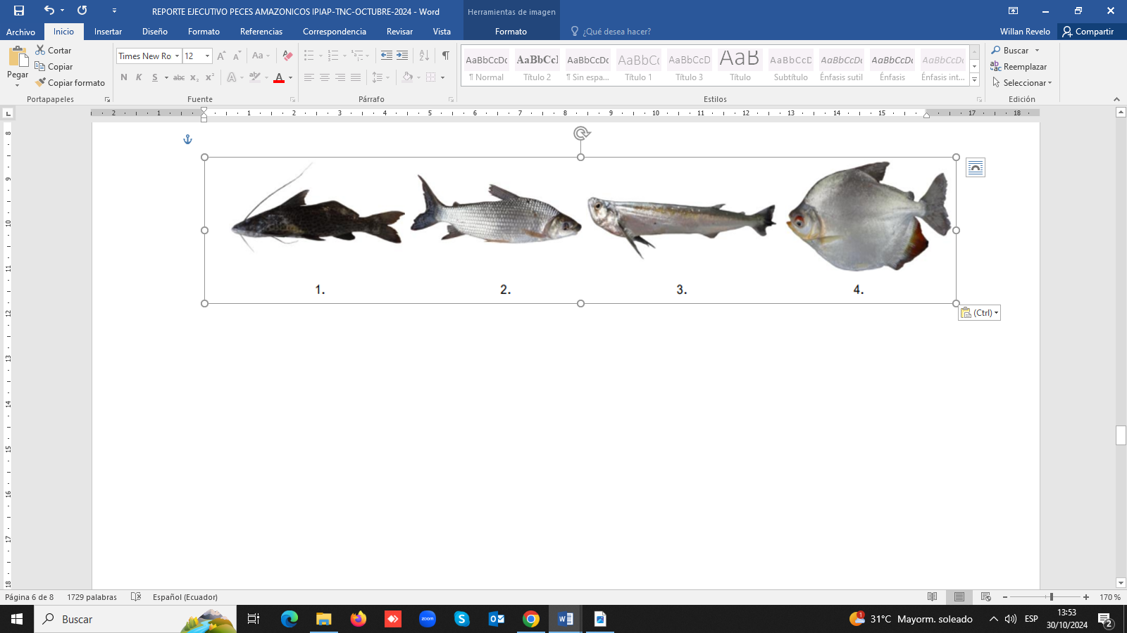
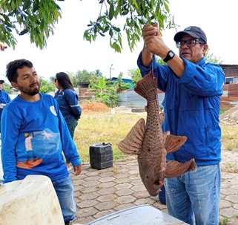
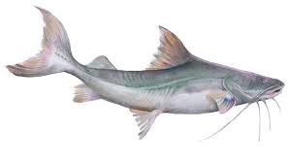

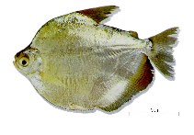
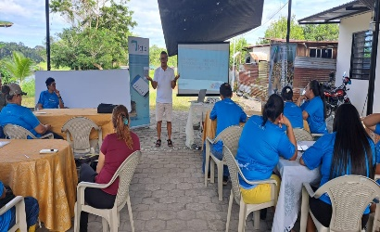
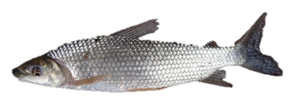
PROGRAMA PECES AMAZÓNICOS
Objetivo
Conocer la estructura poblacional de las principales especies de peces en la amazonía ecuatoriana y caracterizar los artes de pesca, con la finalidad de generar recomendaciones de medidas de manejo u ordenamiento pesquero para esta región.
Datos clave de la pesquería 2024
Zonas de pesca | Cuenca del río Napo | 196
Modalidades de pesca |  | 12
Especies identificadas |  | 20
 |  | 8
Principales artes de pesca utilizadas
Recorrido fluvial |  | 260 km
Capacitación | Asociación Pescadores Río Napo | 22

Slide 17
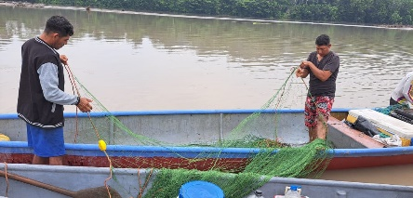
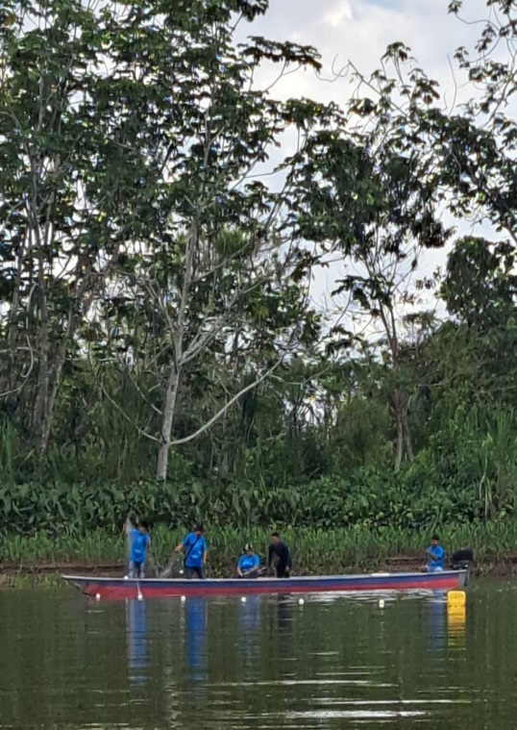
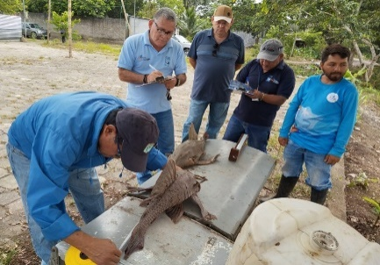
PROGRAMA PECES AMAZÓNICOS
Alianzas con otras instituciones (en gestión)
  Comunidades Kichwa Zancudo Cocha - Instituto Público de Acuicultura y Pesca: monitoreo de recursos de peces amazónicos.
  Comunidad Cofán Zabalo - Instituto Público de Investigación de Acuicultura y Pesca: seguimiento de los recursos de peces amazónicos.
Enfoque Binacional y Nacional
  Convenio Marco De Cooperación Técnica Entre The Nature Conservancy y el Instituto Público de Investigación De Acuicultura y Pesca.

Slide 18

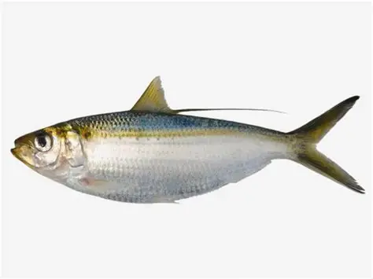
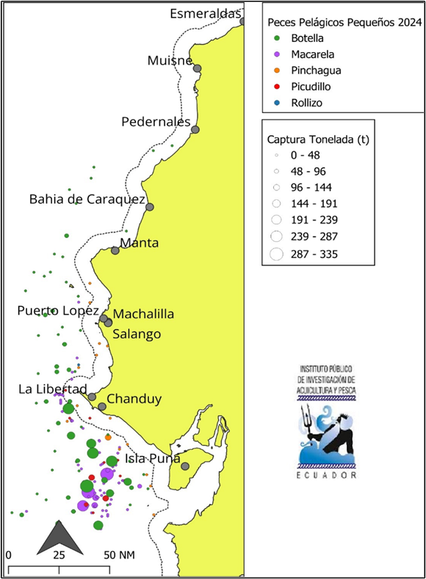
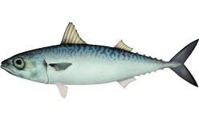
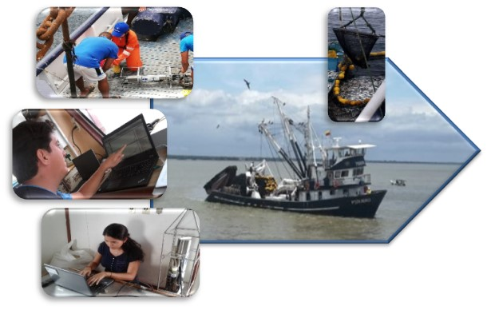
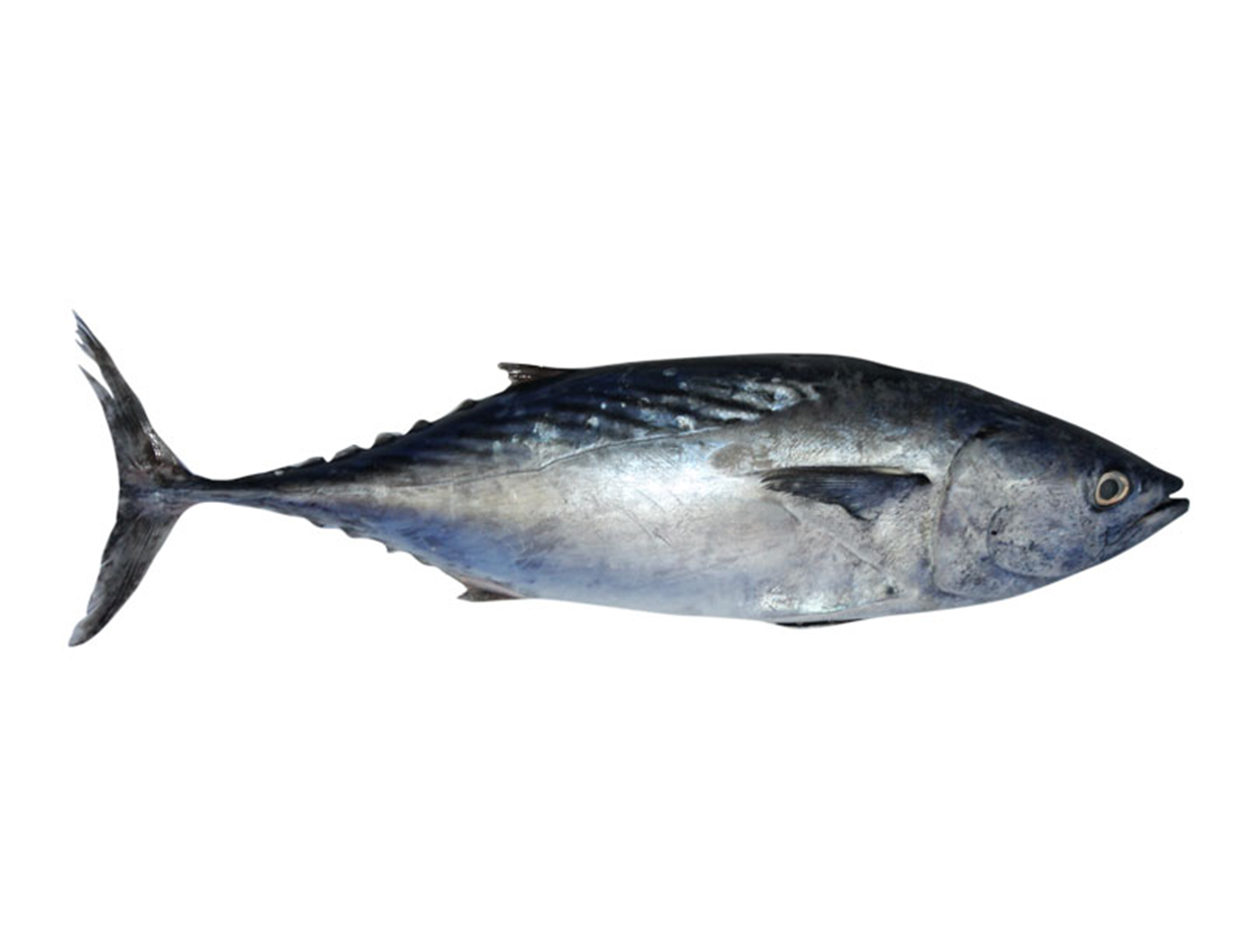
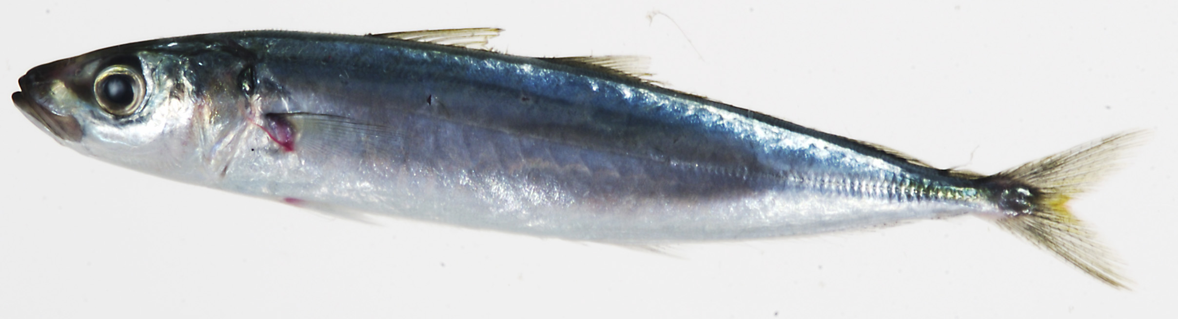
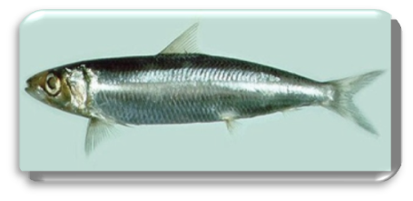
PROGRAMA PECES PELÁGICOS PEQUEÑOS
FUENTES DE INFORMACIÓN
Monitoreo IPIAP (Puertos Desembarque)
Cruceros acústicos/pesca (CNP/IPIAP/FIP)
Programa Observadores PPP (In Situ)
Rastreo Satelital (SRP)
Desembarques (Empresa Pesquera)

Slide 19

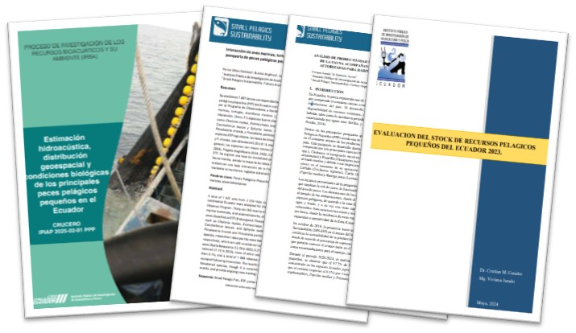

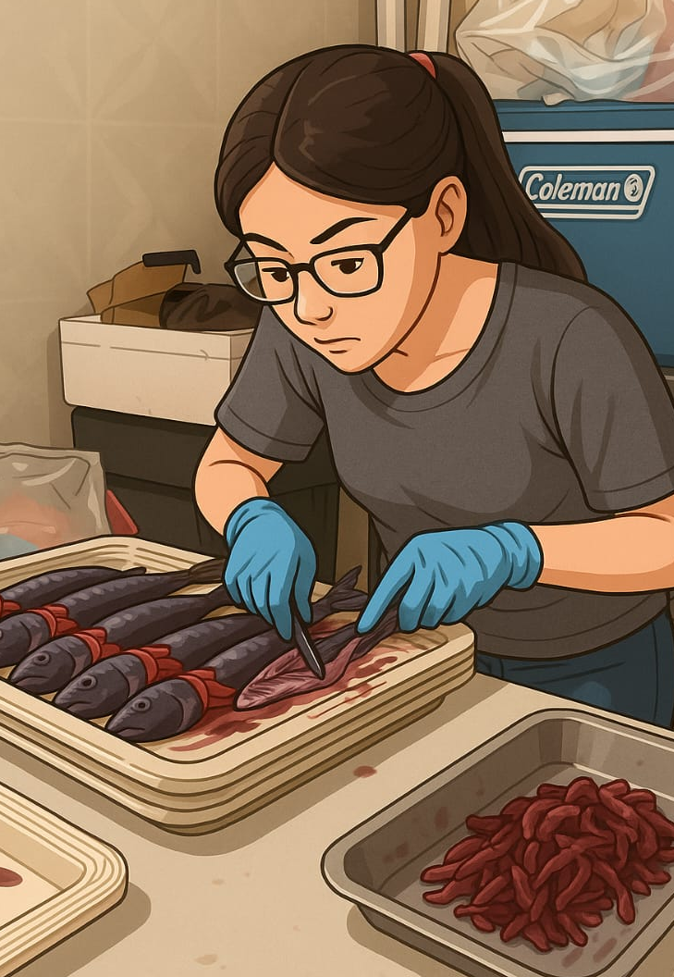
PROGRAMA PECES PELÁGICOS PEQUEÑOS
Entre enero – diciembre 2024 se monitorearon 303 barcos sardineros
Fueron capacitados tripulantes flota sardinera en muestreo biológico
Se colectaron alrededor de 45 000 individuos para su análisis y determinar peso, estructura de tallas, estadio gonadal, etc. y determinar entre otros aspectos presencia de juveniles/adultos, periodos de mayor actividad reproductiva.
Se evaluaron 6 especies PPP (botella, macarela, pinchagua, chuheco, sardina redonda, picudillo)
Alianza estratégica
Alianza Publico – Privada con la Cámara Nacional de Pesquería (CNP), Fortalecimiento Pesquería PPP (FIP):
- Cruceros de Prospección hidroacústica y pesca
comprobatoria.
- Evaluación del Stock de Recursos Pelágicos
Pequeños del Ecuador 2023)

Slide 20

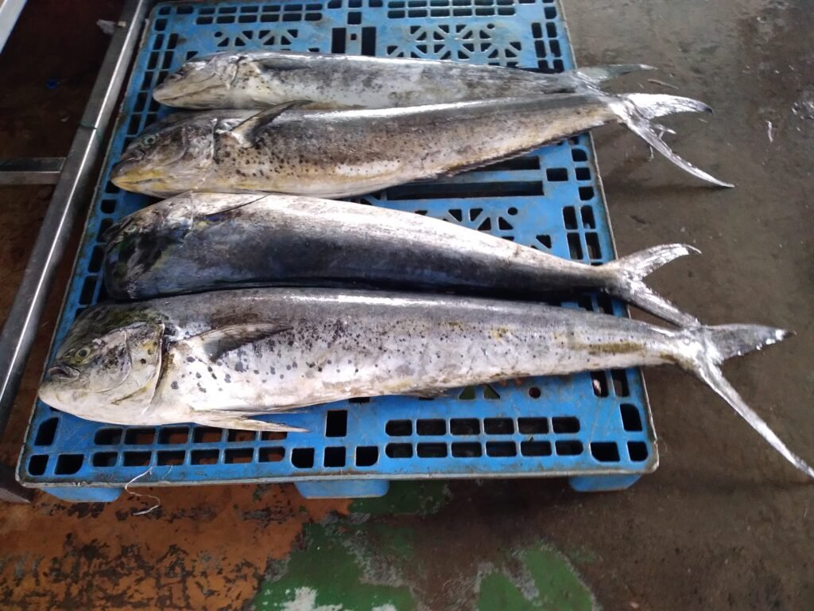
PROGRAMA PPG-DORADO
Acciones realizadas
Publicaciones en la WEB
Reportes mensuales de Indicadores Pesqueros-Biológicos
Reporte semestral de Indicadores Pesqueros-Biológicos
Reporte de proyectos publicados en la Web: Marcaje, Genómico y evaluación de stock
9
1
3

Slide 21
PROGRAMA PPG-DORADO
Enfoque Binacional
Convenio Marco de Cooperación Técnica entre el Instituto del Mar del Perú y el Instituto Pùblico de Investigación de Acuicultura y Pesca.
Compromiso Binacional entre Ecuador y Perú. Plan de Acción 2024 Comité Técnico Binacional de Asuntos Productivos, Comerciales, de Inversión y Turismo: Generar y procesar datos históricos sobre especies priorizadas que sirvan como insumo para el modelamiento de stocks a nivel regional, del Perico/Dorado (Coryphaena hippurus)
Participación “Jornada Internacional Ictiología (exposición)
IX Taller Miguel Angel Ñiquen Carranza”, investigaciones
biológico – pesqueras del Perico/Dorado (Coryphaena hippurus)
en Perú y Ecuador
15° Reunión del comité científico Asesor de la CIAT, exposición “Avances del proyecto de marcaje de perico/dorado (Coryphaena hippurus) en el OPO
Presentación avances del proyecto de mejoramiento Pesquero de Dorado de Palangre Responsable (FIP DPR) de ASOAMAN.
Talleres/eventos científicos de impacto para el IPIAP

Slide 22

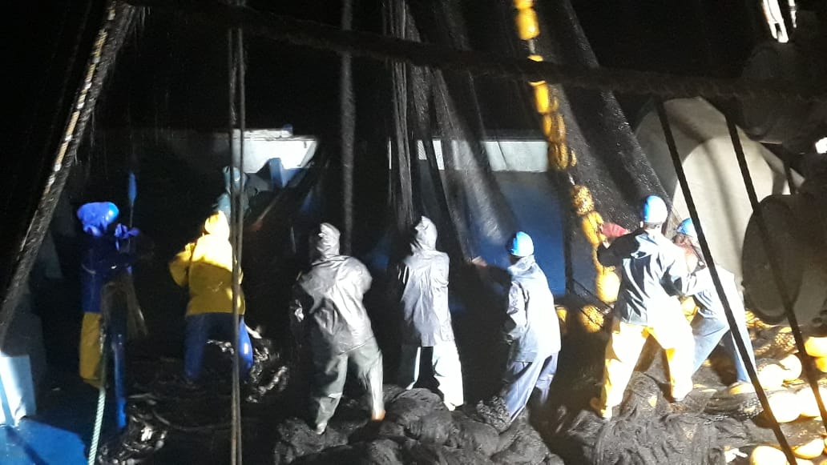
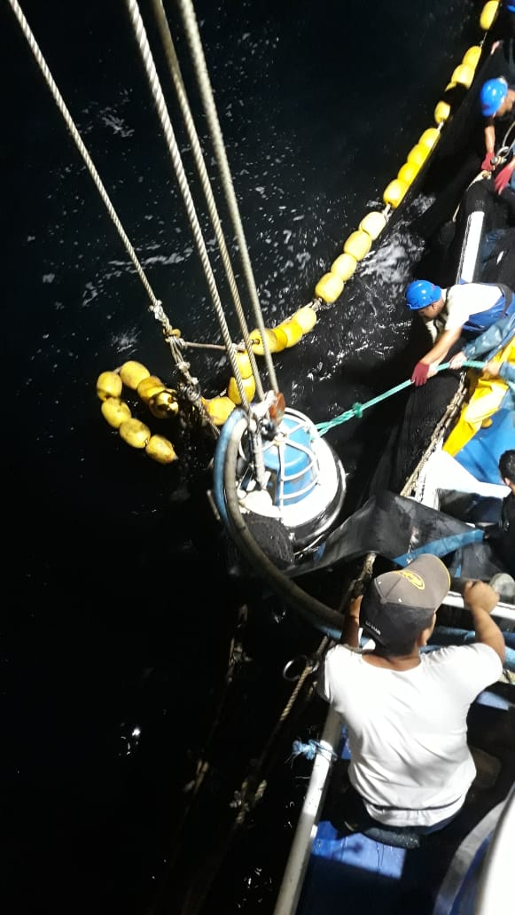
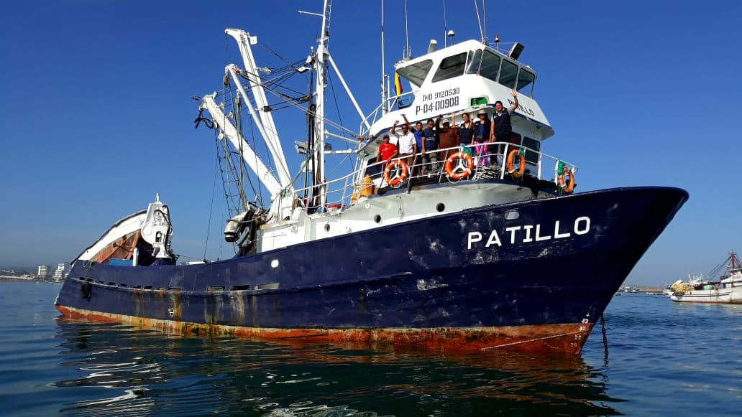




CRUCERO
Levantamiento de Información Planctónica realizado por el IPIAP, en el marco del Crucero Oceanográfico-Ecológico a bordo del Sierra Negra, permitirá determinar de manera sinóptica, la composición y abundancia de la comunidad planctónica (fitoplanctónica, zooplanctónica e ictioplanctónica), y analizar su variabilidad espacial.
Área intervenida: El área de estudio estuvo circunscrita al área de la Reserva Hermandad, latitudinalmente entre 3.4°N y 0.6°N; y longitudinalmente entre 92.75°W y 89.05°W.
Crucero de Prospección Hidroacústica y Pesca Comprobatoria en Barcos Pesqueros Comerciales (IPIAP 2024-01-01 PPP), el cual permitió determinar biomasa, abundancia, distribución geoespacial, aspectos reproductivos e ictioplancton.

Slide 23

OCEANOGRAFÍA Y CAMBIO CLIMÁTICO
Datos Claves
Lab. Oceanografía Física | 36 perfiles de temperatura y salinidad, y datos meteorológicos | Junio, Julio, Agosto, Octubre, Noviembre y Diciembre
Lab. Química de Agua y Sedimentos | 117 muestras para nutrientes inorgánicos disueltos | Junio, Julio, Agosto, Octubre, Noviembre y Diciembre
Lab. Plancton | 72 muestras de fitoplancton y 18 muestras de zooplancton | Junio, Julio, Agosto, Octubre, Noviembre y Diciembre
Lab. Ictioplancton | 54 muestras de huevos y larvas de peces | Junio, Julio, Agosto, Octubre, Noviembre y Diciembre
Colaboración con otras instituciones
IPIAP-CNP: Crucero de Investigación Pesquera (IPIAP 2024-01-01 PPP).
PNG-USFQ-INOCAR-IPIAP: Crucero Oceanográfico-Ecológico.
Biótica-MAATE-IPIAP: Evaluación de riesgo Climático (2023-2024).
SAPO: Implementación de herramienta de alerta a nivel regional (Chile, Perú y Ecuador) para resiliencia del sector pesquero principalmente artesanal.

Slide 24





OCEANOGRAFÍA Y CAMBIO CLIMÁTICO
Contribución a toma de decisiones o al conocimiento
Presentación de Resultados en las reuniones mensuales del Comité Nacional ERFEN.
Informe de Estimación Hidroacústica, Distribución Geoespacial, y condiciones Biológicas de los principales peces pelágicos del Ecuador.
Análisis Espacial de las Comunidades de Fito, Zoo, e Ictioplancton en la Reserva Marina Hermandad en las Islas Galápagos.
Salida de campo

Slide 25








ACUACULTURA
Se elaboró un informe técnico sobre laboratorios de producción de nauplios y larvas de camarón en Santa Elena y Guayas, analizando capacidad productiva, supervivencia, infraestructura, prácticas y riesgos, este documento constituye un insumo estratégico para orientar políticas públicas y fortalecer el desarrollo sostenible de la acuicultura nacional.
Colaboración científica internacional entre Universidad de Concepción (Chile) e IPIAP a través de un estudio transcriptómico sobre los efectos del cambio climático en el molusco bivalvo Mytilus chilensis, lo que permite comprender los mecanismos adaptativos de esta especie y orientar estrategias de mitigación en la maricultura frente a escenarios de cambio climático.

Slide 26

ARTÍCULOS CIENTÍFICOS
Título de libro o artículo | Área Específica | Tipo de publicación
Understanding the sources of marine litter in remote islands: The Galapagos islands as a case study. Environmental Pollution, 347, 123772 | Contaminación | Artículo
Hypoxia in the Blue Mussel Mytilus chilensis Induces a Transcriptome Shift Associated with Endoplasmic Reticulum Stress, Metabolism, and Immune Response | Acuicultura | Artículo
Retrotransposon Steamer and its application as a biomarker in bivalve mollusks | Acuicultura | Capítulo de Libro
Anodontites trapesialis (Lamarck, 1819): a freshwater bivalve mollusk with potential for aquaculture diversification in Ecuador | Acuicultura | Capítulo de Libro
Ecosystem-Based Fisheries Management for Coryphaena hippurus (Linnaeus, 1758) in Ecuador: A Path Towards Sustainability | Pesquería | Capítulo de Libro
Distribución de Copépodos de la familia Paracalanidae, Giesbrecht, 1893 Copepoda: Calanoida, en áreas marinas de Ecuador | Plancton | Artículo
Feeding habits of the South Pacific hake, Merluccius gayi, in Ecuador, Tropical Eastern Pacific Ocean | Ecología | Artículo
Feeding ecology of the Patagonian toothfish, Dissostichus eleginoides, in Ecuadorian waters | Ecología | Artículo
Jellyfish as sustainable food source: A cross-cultural study among Latin American countries | Pesquería | Artículo
Management Strategies Evaluation (MSE) ina mixed and multi-specific fishery based on indicator species: An example of smallpelagic fish in Ecuador | Pesquería | Artículo
Análisis de la forma de la concha de Anadora Tuberculosa como indicador de contaminación en manglares: Forma de concha de A. tuberculosa y contaminación en manglares. | Pesquería | Artículo
Publicación Boletín Científico Técnico
ISSN: 3073-1089
Variabilidad y estructura comunitaria del zooplancton a 10 millas de las costas de las provincias de Manabí y Santa Elena, durante 2022 - 2023.
Desembarques de pesca artesanal de peces demersales en la costa ecuatoriana, durante el 2023.
Aspectos biológicos y pesqueros del cangrejo rojo (Ucides occidentalis), Enero a Diciembre 2023
Informe anual pesca industrial polivalente de merluza y camarón fuera de las 8 (ocho) millas náuticas del perfil costero ecuatoriano (2023)
Aspectos biológico pesquero del recurso cachema (Cynoscion spp.) desembarcado en los puertos pesqueros artesanales de Cojimíes, Playas, Engabao y Puerto Bolívar.

Slide 27


PUBLICACIONES/INFORMES: GENERACIÓN DE CONOCIMIENTO
Manual de capacitación para el Sistema de Seguimiento Pesquero Participativo (SSPP) de Capturas Comerciales de corvina de roca (Brotula clakae), lenguado, (Paralichthys sp.; Cyclopsetta spp.) camarón langostino (Penaeus spp.), pulpo (Optopus mimus), langosta verde (Panulirus gracilis).
Indicadores biológicos del rabijunco, período 2015 – 2022.
Indicadores biológicos de la cachema, durante el 2024.
Aspectos biológicos de la gallineta Prionotus stephanophrys capturada en aguas ecuatorianas (documento para revista indexada).
Condiciones reproductiva de la merluza periodo – 2024 (Criterio técnico implementación de la veda del recurso merluza).
Análisis técnico previo a actualización de veda de cangrejo rojo de manglar(Oficio IPIAP-0242-OF)
Aportes técnicos a reforma normativa del cangrejo azul.

Slide 28












ESTADO DE LOS PRINCIPALES RECURSOS PESQUEROS

Slide 29
GRACIAS
POR SU ATENCIÓN…

Slide 30








Preguntas, sugerencias y comentarios
Comunicacion.ipiap@gmail.com
IPIAP Ecuador
IPIAP Ecuador
IpiapEcuador
IPIAPEC
Instituto Público de Investigación de Acuicultura y Pesca

